Slide 1

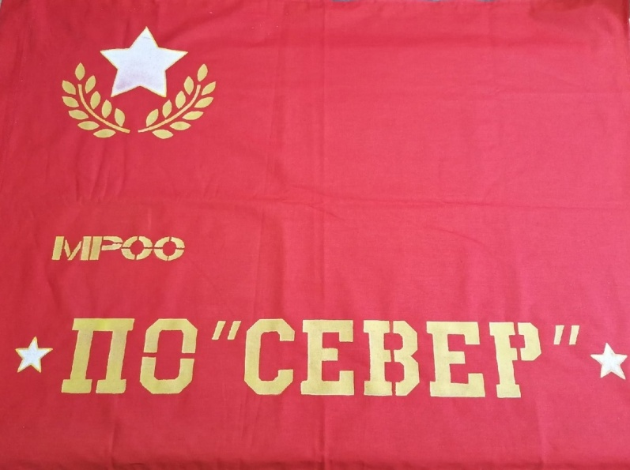
СЕВЕР ПОМНИТ!
Мурманская региональная общественная организация
Поисковое объединение (МРОО ПО) «СЕВЕР»

Slide 2
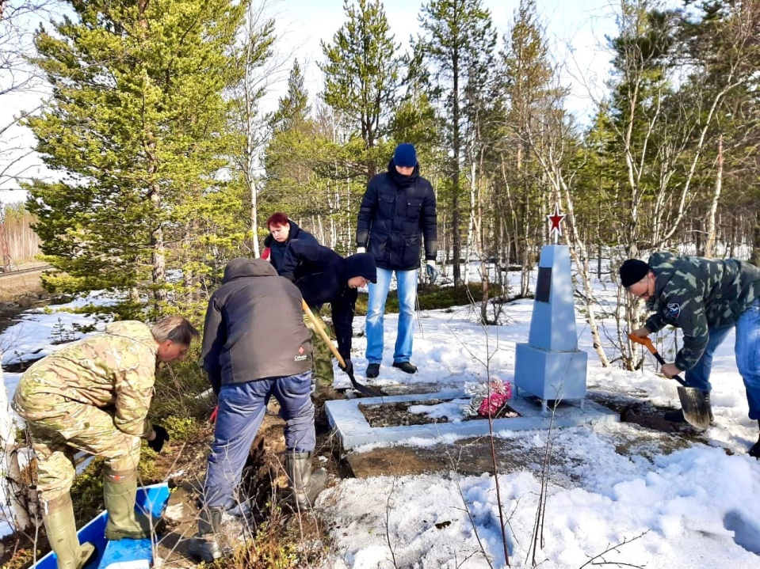
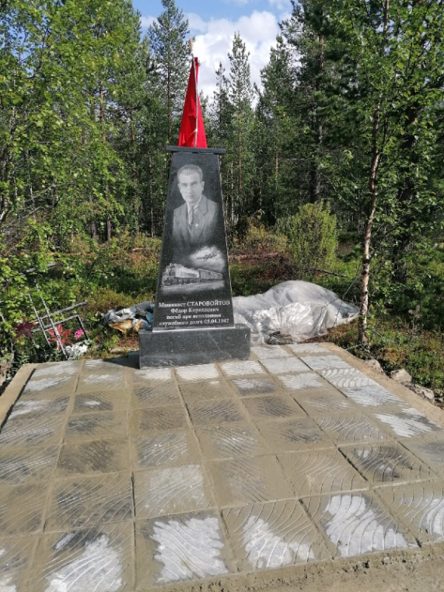
Подготовка к установке нового памятного знака Старовойтову Ф. К. (17.04.2021 г.)
Машинист Фёдор Кириллович Старовойтов погиб во время вражеского налёта 5 апреля 1942 года. Был похоронен у места гибели - рядом с полотном железной дороги.

Slide 3
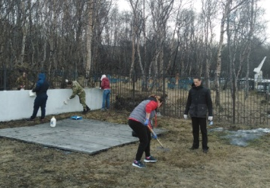
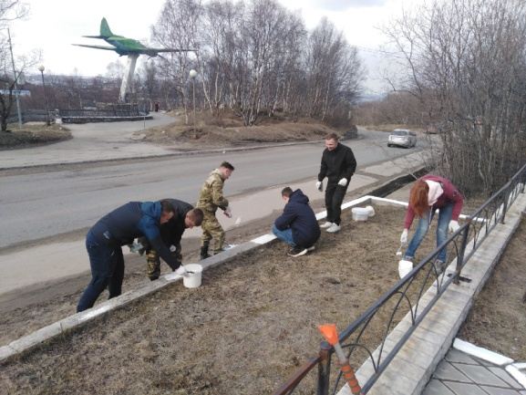
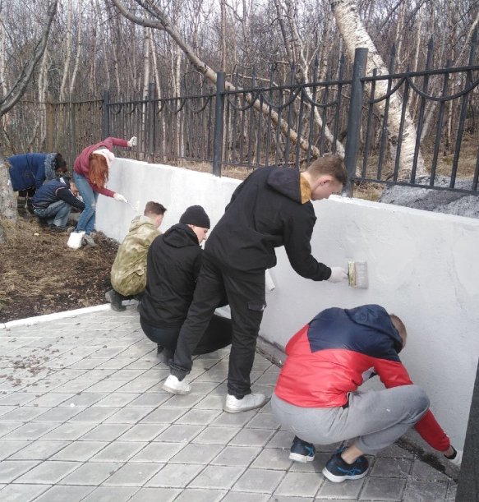
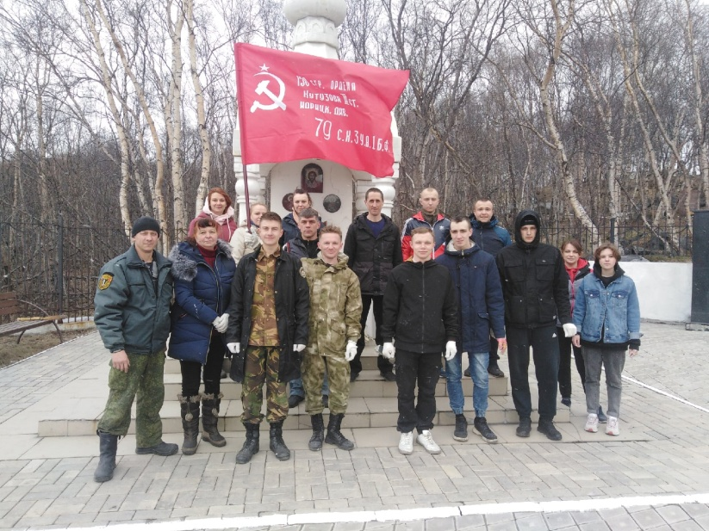
«Субботник» на мемориальном кладбище СФ
(г. Североморск, 4 мая 2021 г.)

Slide 4
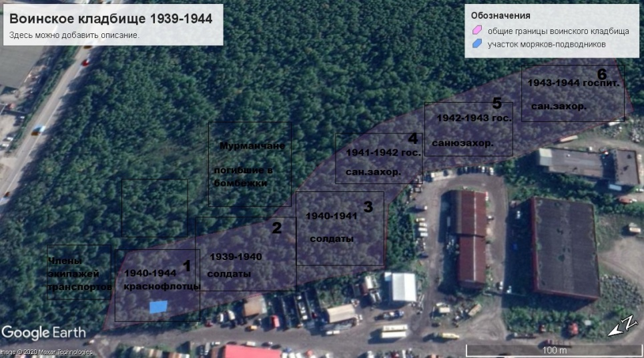
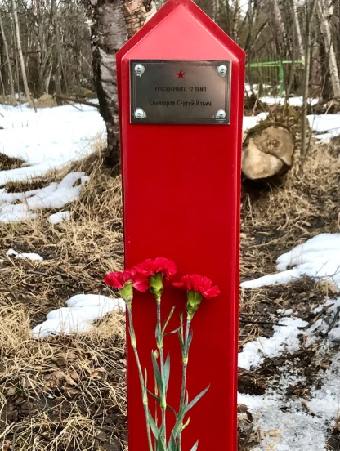
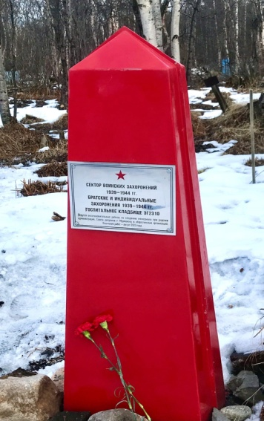
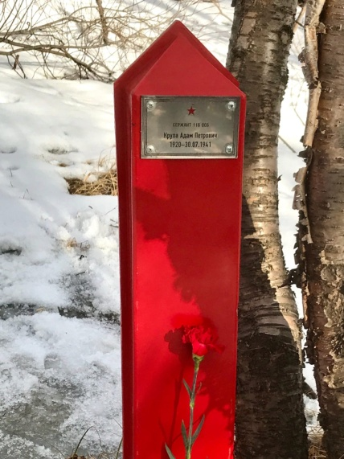
РАБОТЫ НА ВОИНСКОМ ГОСПИТАЛЬНОМ КЛАДБИЩЕ Г. МУРМАНСКА (8 мая 2021 г.)

Slide 5
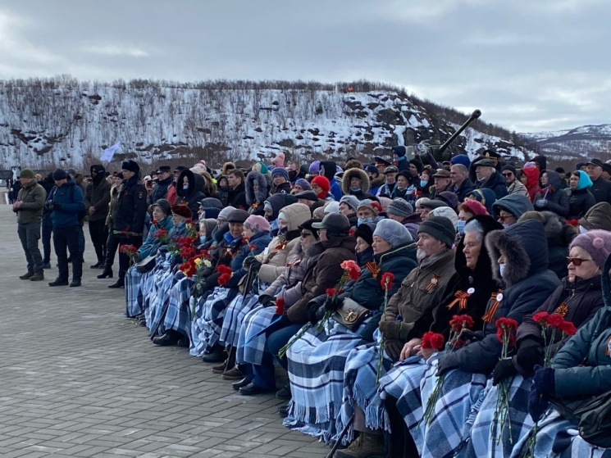
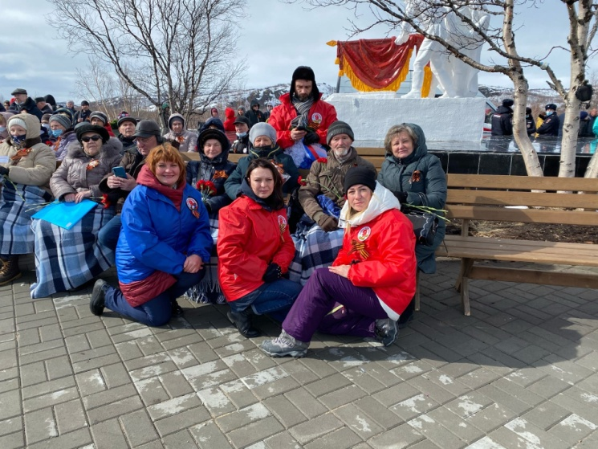
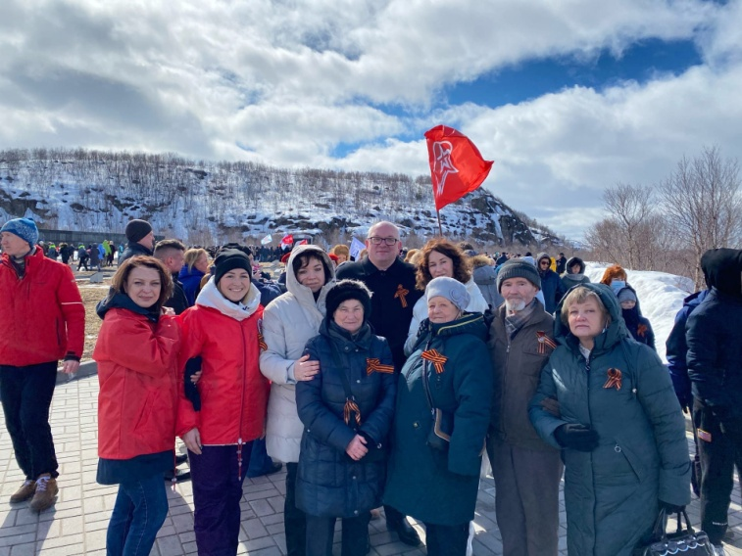
Участие в торжественных мероприятиях, посвященных 76-й годовщине Победы в Великой Отечественной войне (8 мая 2021 г.)

Slide 6
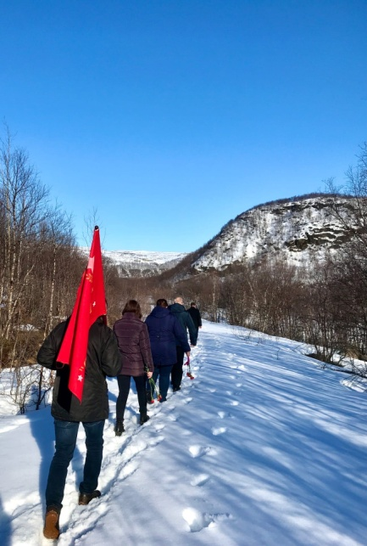
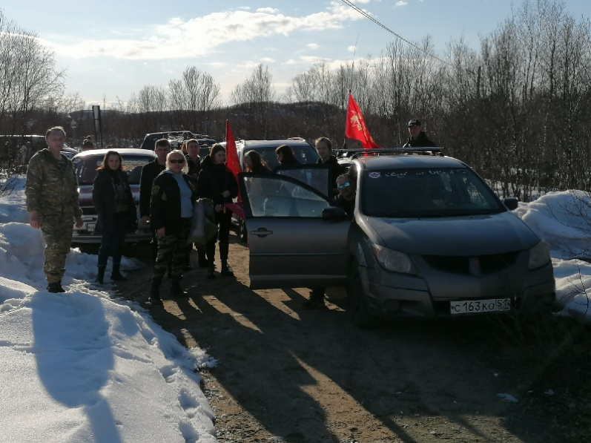
Автопробег "НИКТО НЕ ЗАБЫТ, НИЧТО НЕ ЗАБЫТО" (организован профсоюзом Северного Флота, 09.05.2021 г.)

Slide 7
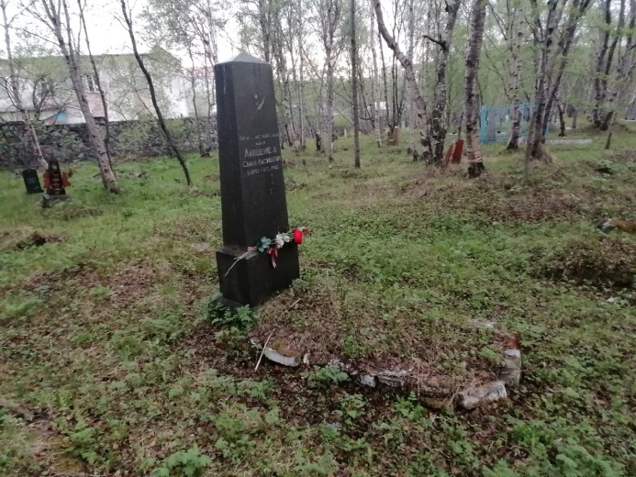
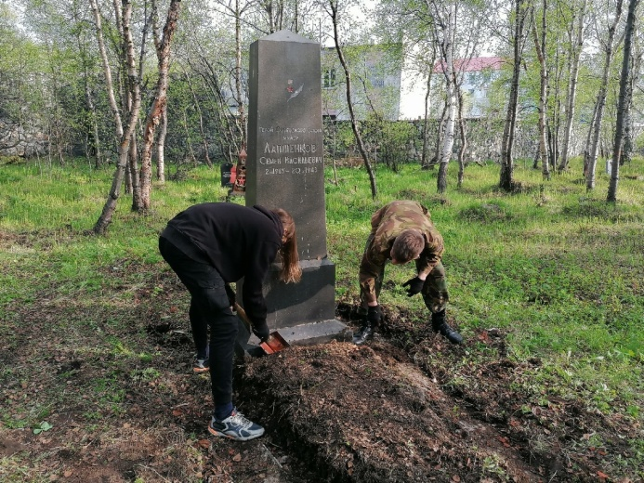
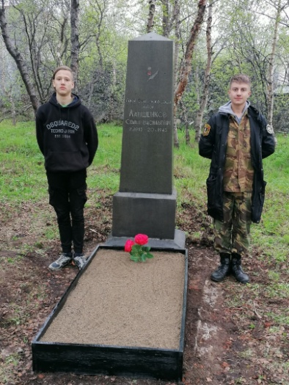
Реставрация захоронения Героя Советского Союза Лапшенкова С. В.
( г. Североморск, 05.06.2021 г.)
Семён Васи́льевич Лапшенко́в — советский лётчик-бомбардировщик, Герой Советского Союза, командир эскадрильи 29-го бомбардировочного авиационного полка (5-я минно-торпедная авиационная дивизия ВВС Северного флота). Погиб 21 сентября 1943 года. Был атакован немецкими истребителями. Горящий самолёт упал недалеко от своего аэродрома. Умер через 6 часов в госпитале от сильнейших ожогов.

Slide 8
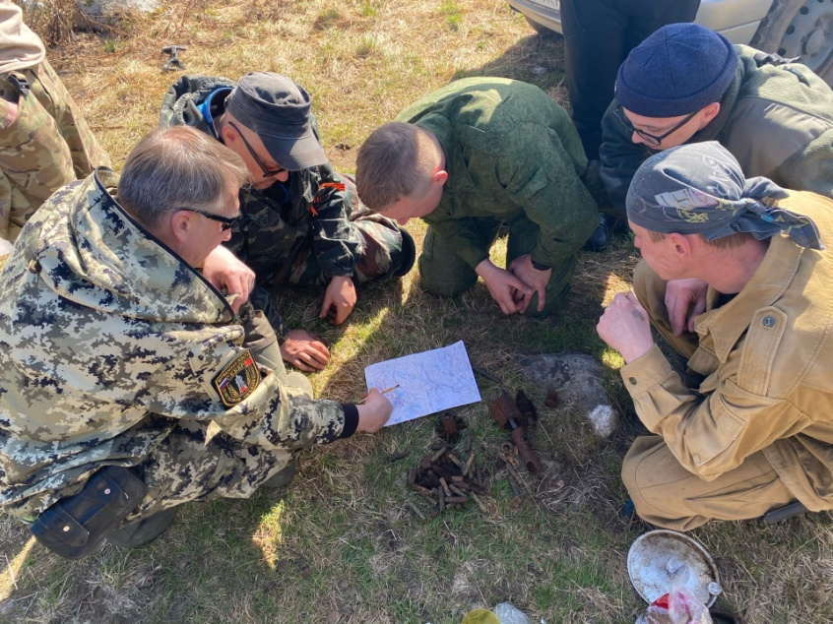
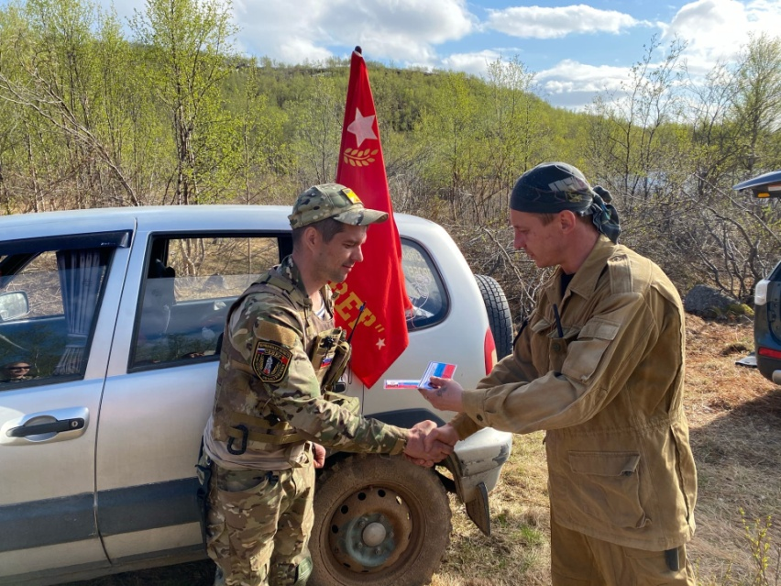
УЧЕБНО - ПОЛЕВОЙ СБОР (06. 06. 2021 г.)
Сегодня наше объединение – это четыре отряда, в составе которых молодежь и взрослые, как с опытом, так и новички. Для последних и организовываются учебно-полевые сборы. В программе - обязательный инструктаж по технике безопасности, знакомство с этикой поисковика, обучение работы с оборудованием.

Slide 9
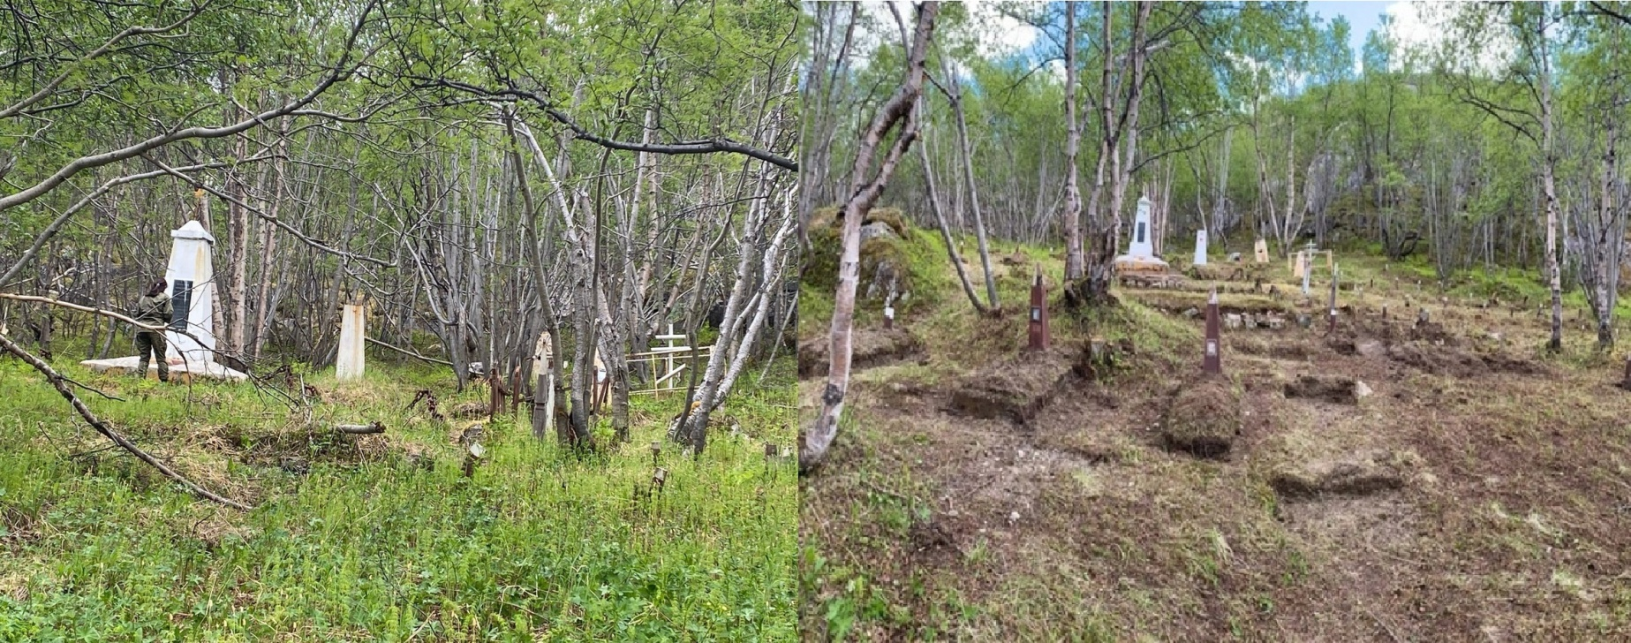
ГАРНИЗОННОЕ КЛАДБИЩЕ
(ЛИИНАХАМАРИ, ОЗ. ТРИФОНОЯРВИ. ИЮНЬ 2021 Г.)
Участники Поискового Объединения "Север" и волонтёры североморского отделения общественной организации "Радуга» при поддержке военного комиссариата Мурманской области, Администрации Печенгского района начали работы по наведению порядка.

Slide 10
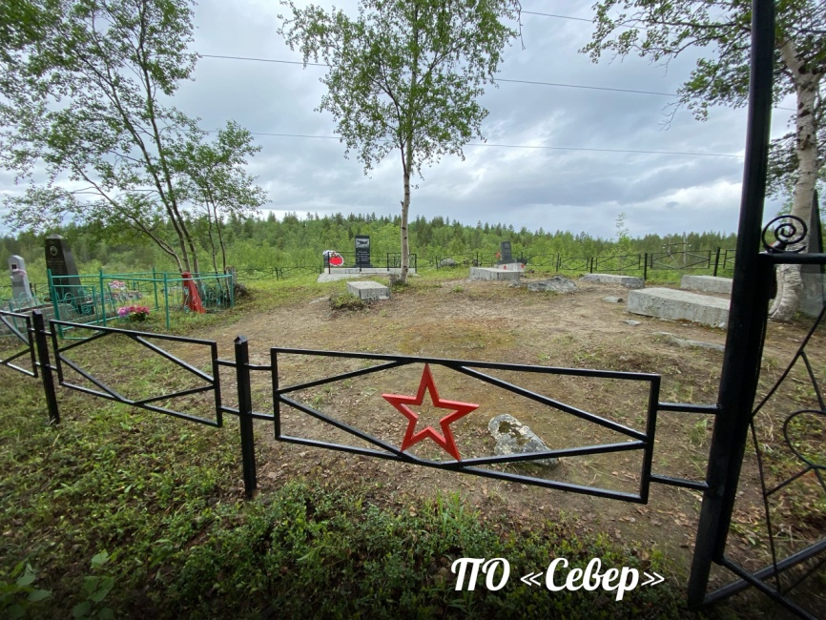
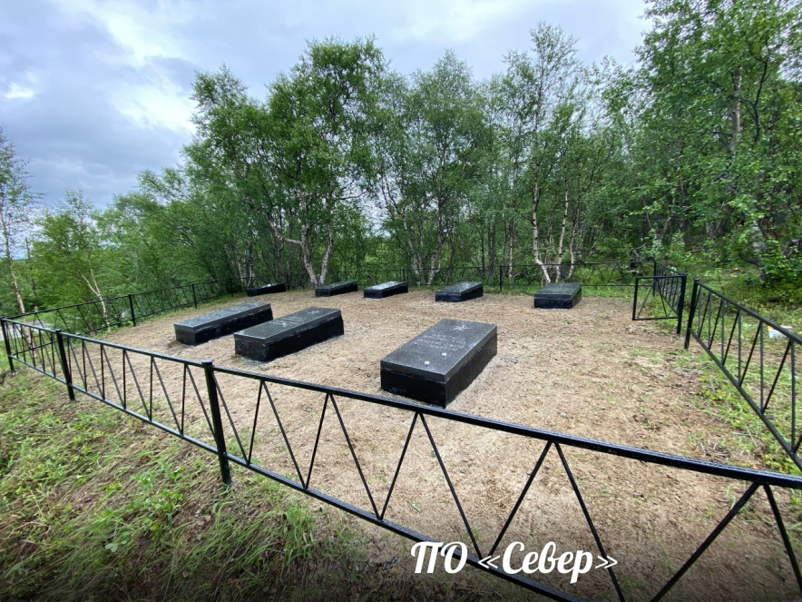
п.Килп-Явр, Кольский район
(июль 2021 г.)
Мемориальный отряд "Память" поискового объединения "Север" совместно с военным комиссариатом Мурманской области и администрацией сельского поселения Междуречье провёл работы по наведению порядка на двух воинских кладбищах.

Slide 11

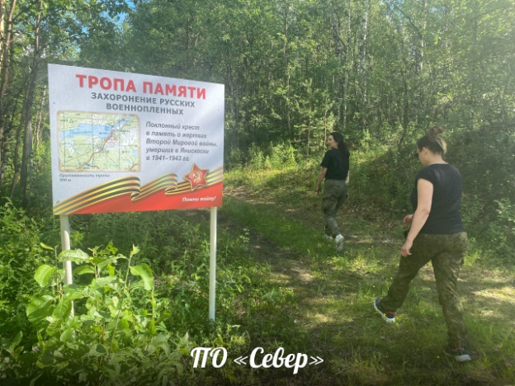
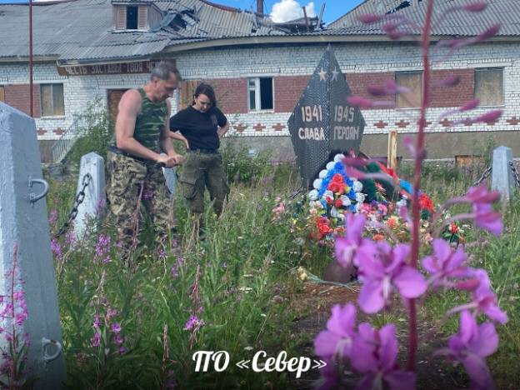
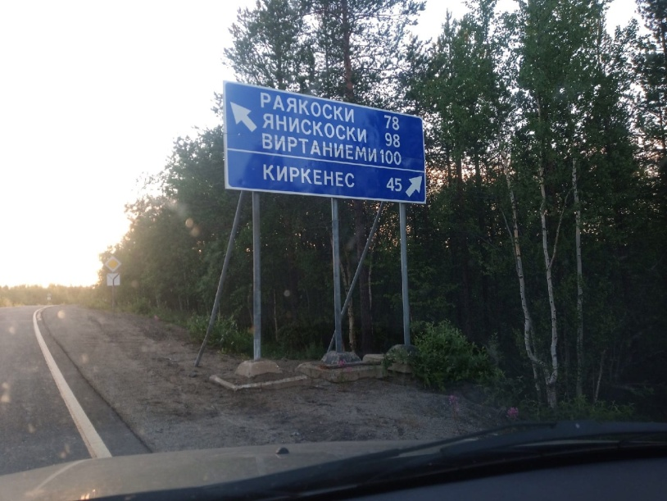
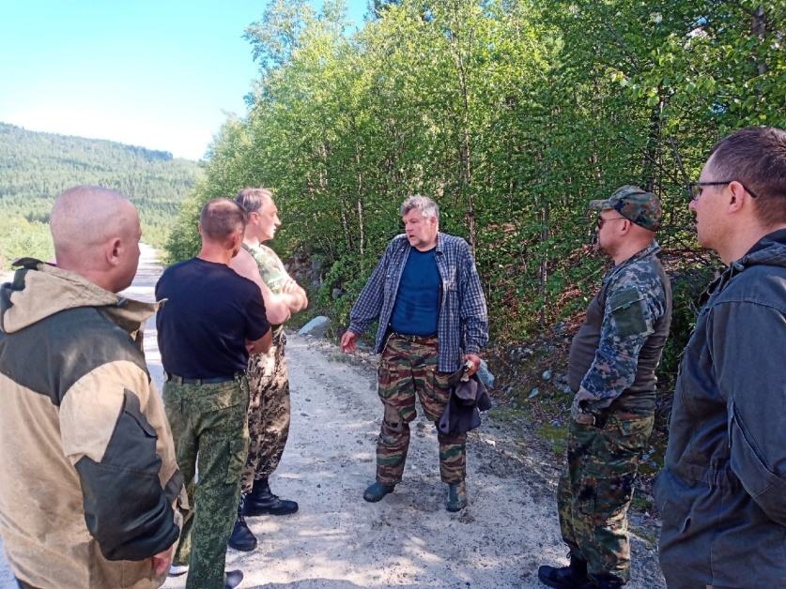
СОВМЕСТНАЯ РАБОТА ПО «СЕВЕР» И ВОЛОНТЁРОВ ПРОЕКТА «ВОЕННЫЕ ТРОПЫ ПАМЯТИ
В ДОЛИНЕ РЕКИ ПАЗ» .
РАЯКОСКИ –ЯНИСКОСКИ - КАСКАМА

Slide 12
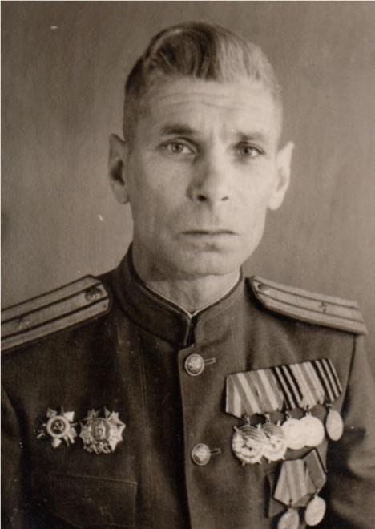
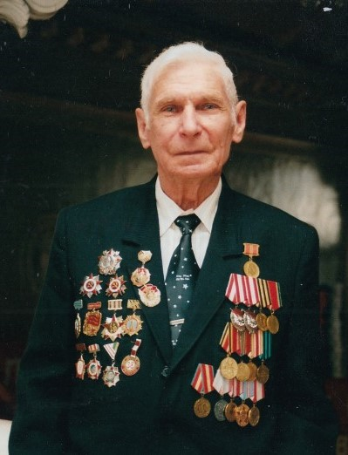
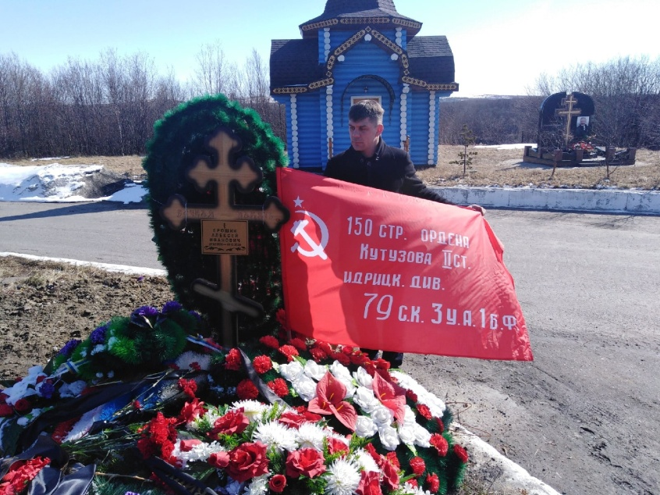
БОЕВОЙ КОМБАТ. МЫ ПОМНИМ!
Ерошин Алексей Иванович - участник Великой Отечественной войны. Ушёл из жизни в декабре прошлого года в возрасте 100 лет. Это был человек – легенда. Открытый, общительный, гостеприимный. Сколько раз рассказал он историю своей жизни не одному поколению ребятни – десятки, сотни? До скольких юных душ он достучался, помог осознать, что война - это страшно?
Помнить погибших, не забывать о живых (и не только в преддверии Дня Победы) – этому мы должны научиться сами и научить наших детей!

Slide 13
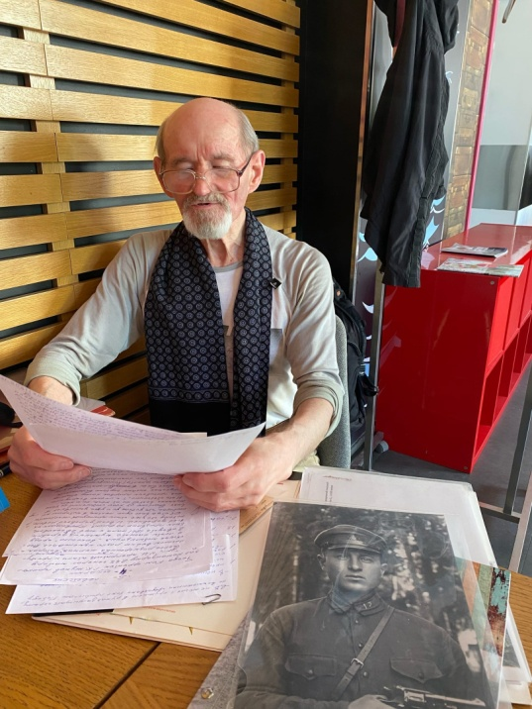
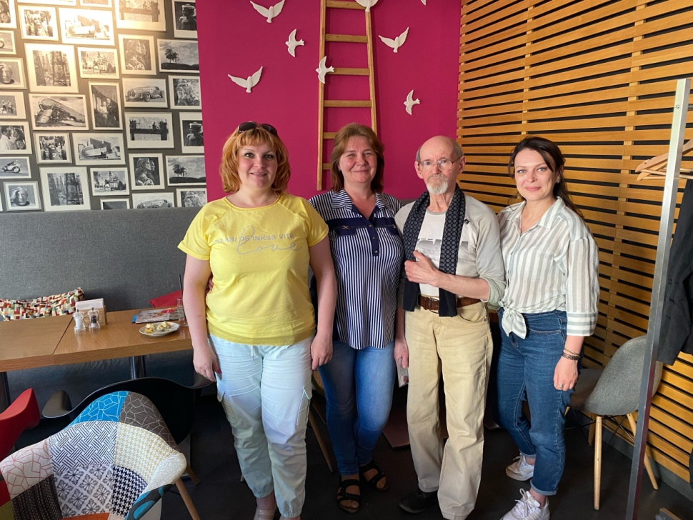
СИЛЬНЫЕ ДУХОМ. ДЕТИ ВОЙНЫ.
С Петром Дмитриевичем Костяшовым мы познакомились в мае 2021 года, когда в качестве волонтёров, сопровождавших почётных участников поездки - «детей войны», ездили в Долину Славы. С того времени и началось наше общение.
Удивительно сильное духом, воспитанное, целеустремленное и благородное поколение поднимало из руин нашу страну. Восстановило и сохранило!

Slide 14
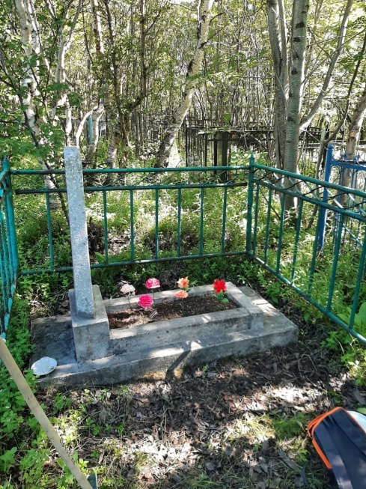
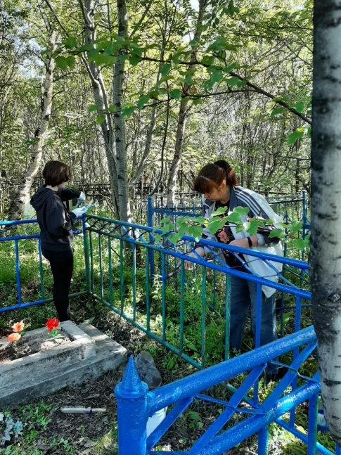
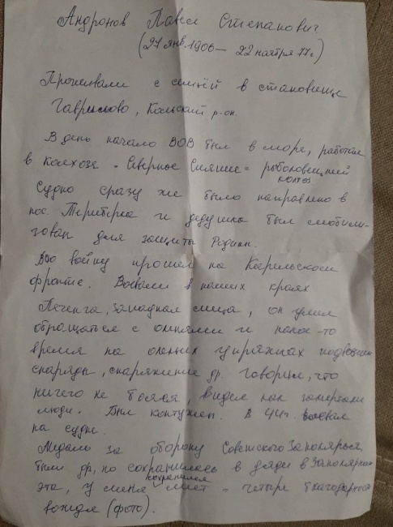
О ГЕРОЯХ БЫЛЫХ ВРЕМЁН – ПОМНИТЕ!!!
По просьбе Елены Владимировны Колчеданцевой, внучки Андронова П.Л., взяли шефство над его могилой на мемориальном кладбище г. Североморска.
Павел Леонидович Андронов родился в 1906 году. Работал в рыболовецком колхозе «Северное сияние». Известие о начале войны пришло, когда экипаж был в море. Судно было сразу же направлено в посёлок Териберка, а Павел Андронов, как и его коллеги, был мобилизован на борьбу с врагом. Всю войну прошёл на Карельском фронте. Награждён медалью «За оборону Советского Заполярья». Имеет четыре благодарности И. В. Сталина.

Slide 15
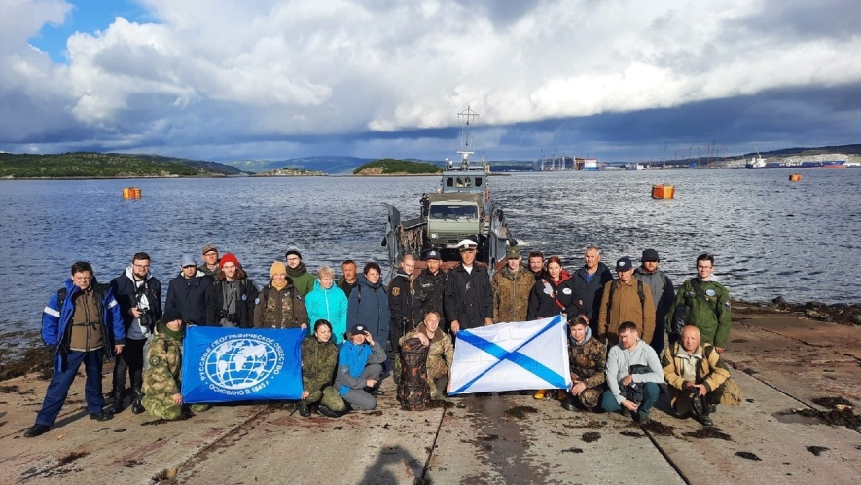
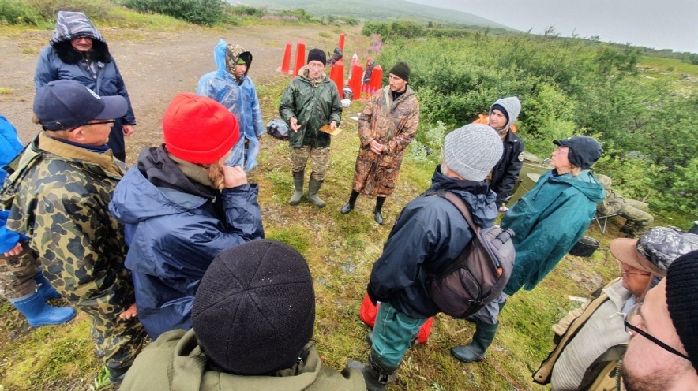
СУРОВЫЙ КИЛЬДИН. НЕПОДДАЮЩИЕСЯ.
20.07.2021 – 29.07.2021
На 10 дней остров Кильдин в Баренцевом море стал временным пунктом базирования для представителей нашего объединения, принимавших участие в экспедиции Северного флота и Русского географического общества. Поиск, обследование и приведение в порядок воинских захоронений периода Великой Отечественной войны - основная задача пребывания на острове.

Slide 16
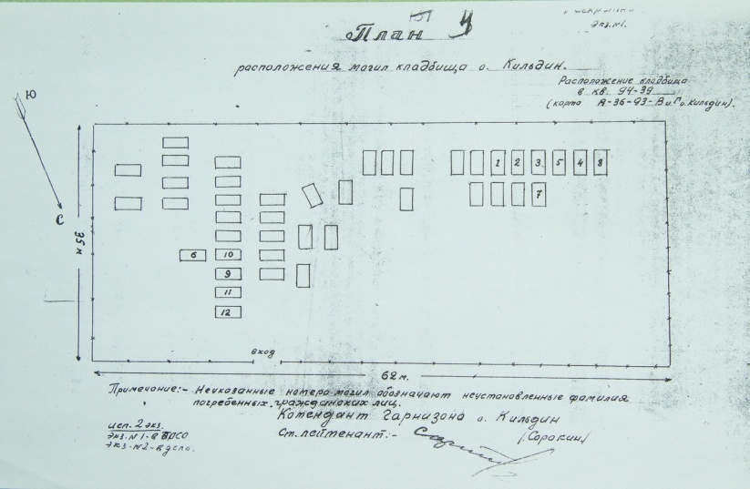
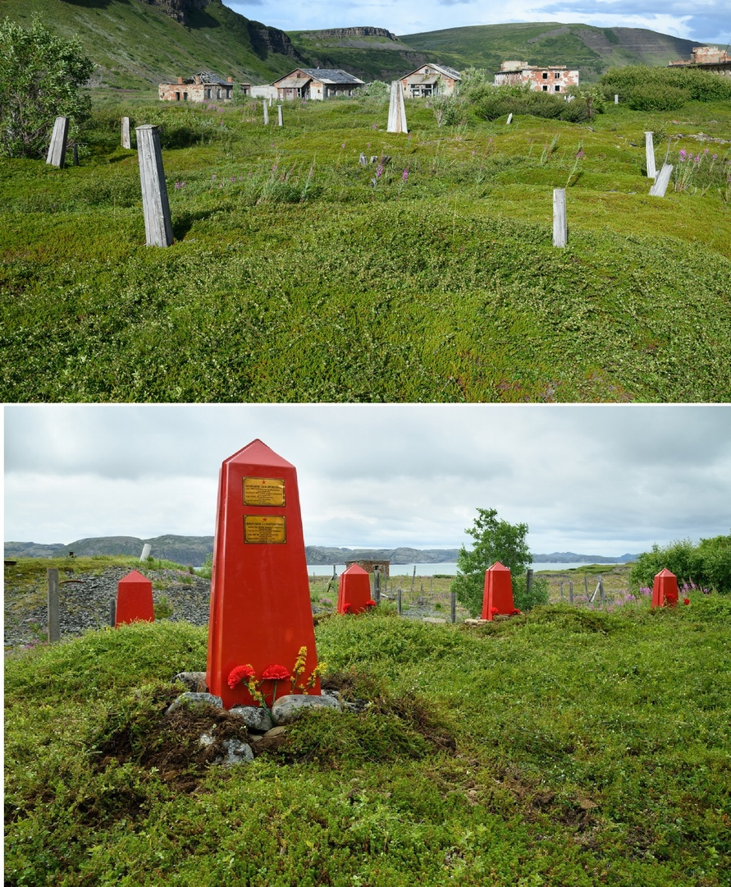
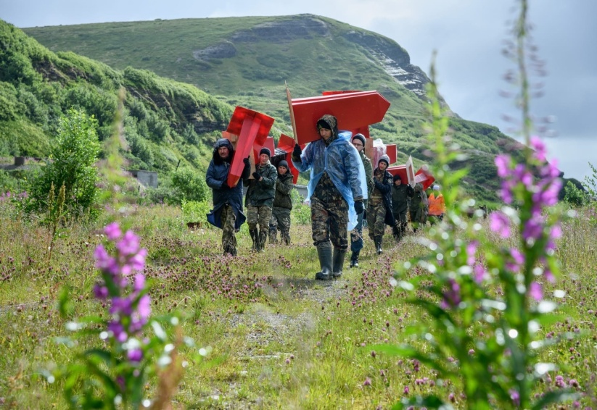
ЗАПАДНЫЙ КИЛЬДИН. ВОССТАНОВЛЕНИЕ ВОИНСКОГО КЛАДБИЩА. (ИЮЛЬ 2021)

Slide 17
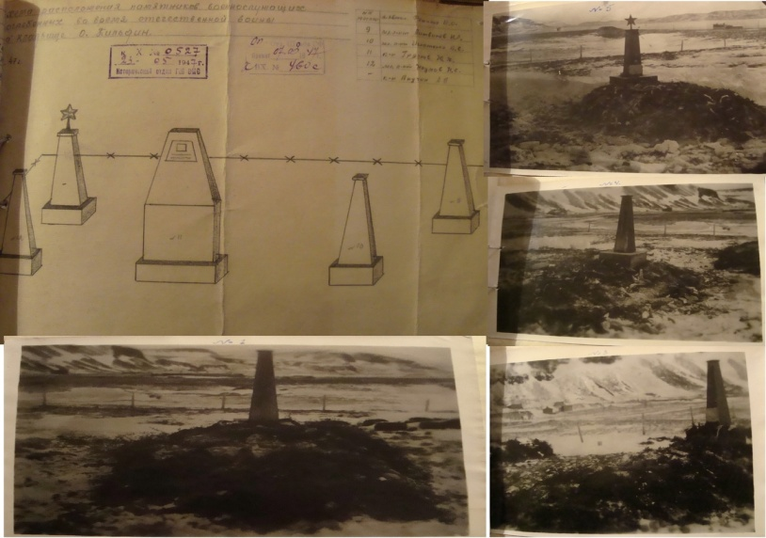
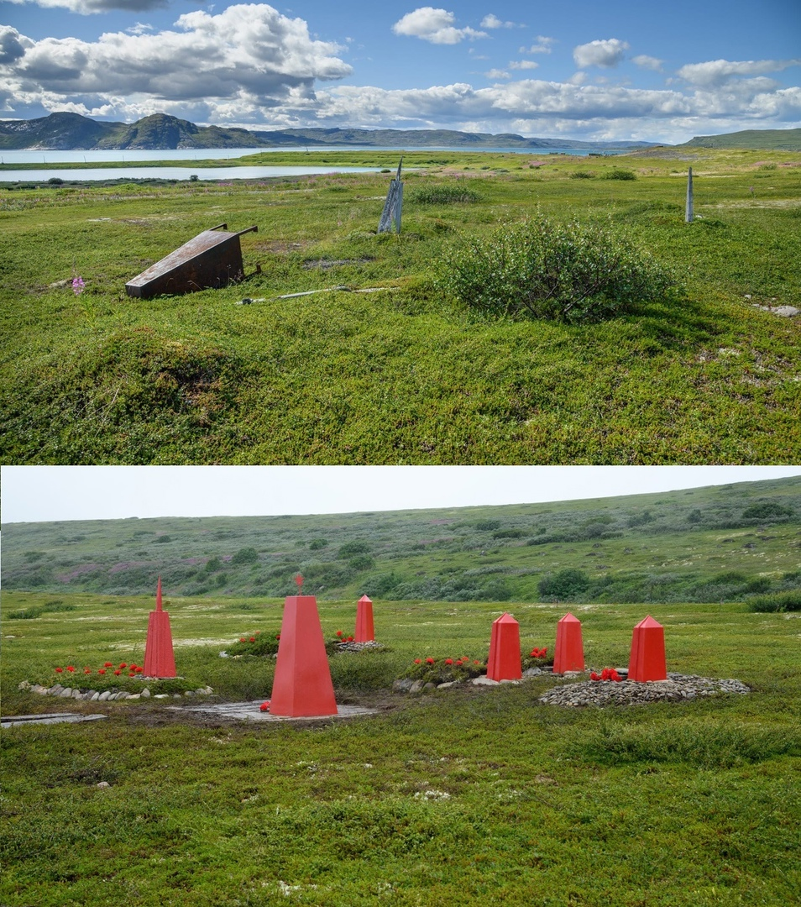
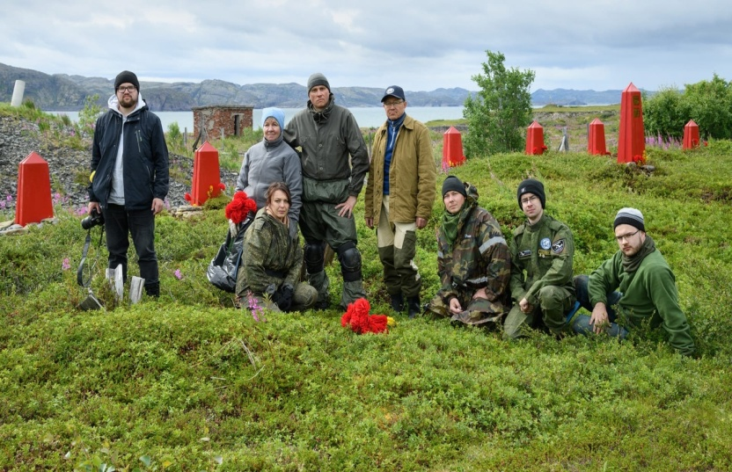
ВОСТОЧНЫЙ КИЛЬДИН. ВОССТАНОВЛЕНИЕ ВОИНСКОГО КЛАДБИЩА. (ИЮЛЬ 2021)

Slide 18
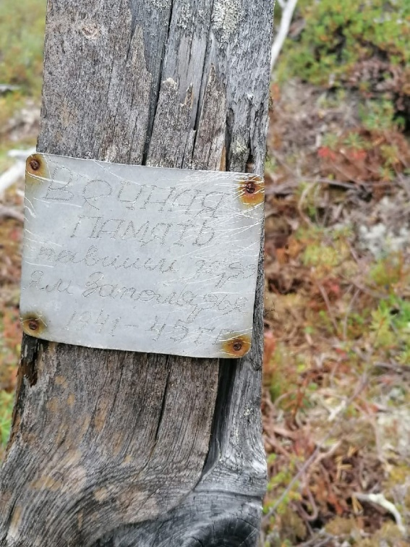
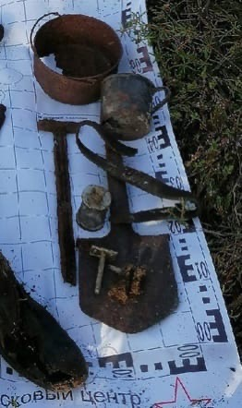
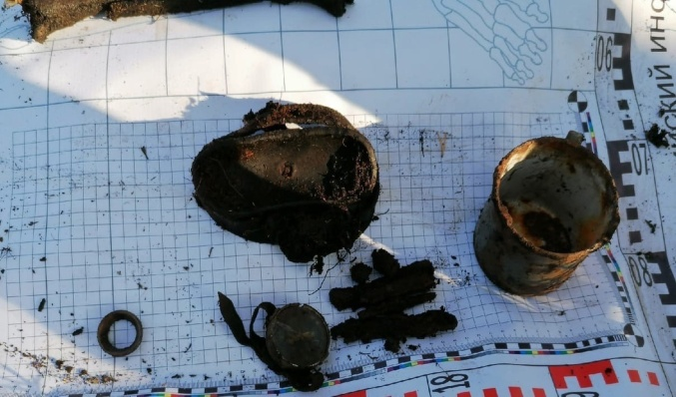
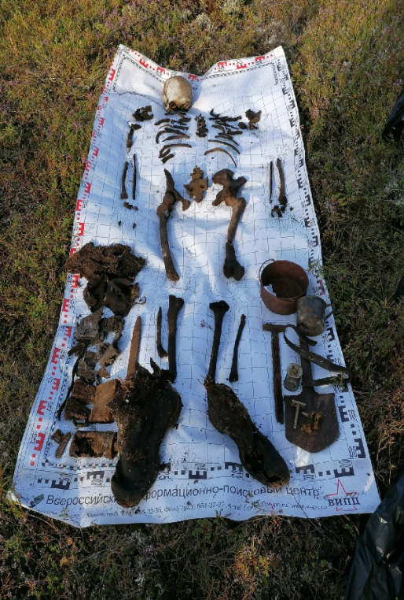
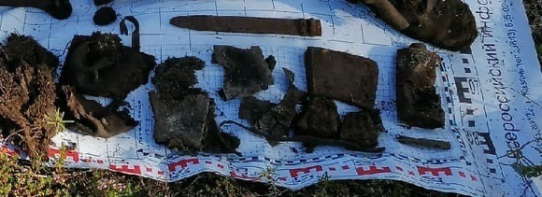
СВЯЗАННЫЕ ОДНОЙ ЦЕЛЬЮ
Совместные поисковые работы отрядов «Север» и «Омега» (командир Вадим Неганов) в районе боевых действий 83-й и 367-й стрелковых дивизий. Найдены останки лейтенанта Бызлаева Григория Васильевича (367 сд) и 2-х солдат РККА (подписанных личных вещей и посмертных медальонов не обнаружено).

Slide 19
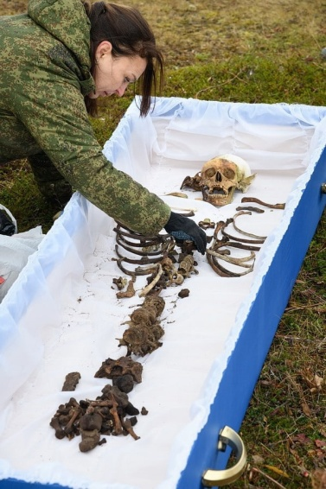

«ПОГИБЛА ОТ РАН».
СТЁПЫРЕВА М. В.
В результате поисковых работ на полуострове Рыбачий обнаружено неучтённое ранее воинское захоронение. Квадрат поиска определен не случайно – ранее от сотрудников МЧС была получена информация об обнаруженной разрушенной могиле. На основании собранной информации установлено, что захоронение принадлежит красноармейцу Степырёвой Марии Васильевне , умершей от ран не позднее 29.12.1944 г.

Slide 20



ПРОЕКТ «ВОЕННЫЕ ТРОПЫ ПАМЯТИ
В ДОЛИНЕ РЕКИ ПАЗ». ПАМЯТЬ ОДНА НА ВСЕХ.
История Печенгской земли объединяет волонтеров. В годы войны на горе Каскама был создан хорошо укрепленный оборонительный узел противника. Советскими войсками гора была взята в конце октября 1944-го. Здесь были созданы трудовые лагеря для военнопленных.
В послевоенное время состоялось перезахоронение останков военнопленных на территорию дислоцированной здесь воинской части. Но статуса воинского захоронения место памяти и поклонения не имело.
Совместно с волонтёрами проекта «Военные тропы памяти в долине реки Паз» начали работу по сохранению могилы. На основании карточек военнопленных и проведённого анализа полностью восстановили весь список военнопленных, похороненных в Янискоски.

Slide 21


МОЛЧАЛИВЫЕ ХРАНИТЕЛИ ПАМЯТИ
В рамках проекта «Сохраним планету Вместе» общественного движения "Родной Лес» совместно с Североморским отделением организации многодетных семей и инвалидов «Радуга» и по их инициативе произвели высадку саженцев кедров и лиственниц на мемориальном кладбище г. Североморска.

Slide 22







ПОДВИГ ВАШ БЕССМЕРТЕН…
(24.10.2021 г., Печенгский район)
Перезахоронение останков военнослужащих - лейтенанта Бызлаева Григория Васильевича и 2 неизвестных солдат РККА, погибших здесь ровно 77 лет назад, 24-25 октября 1944 года. Найдены в сезоне - 2021 поисковыми отрядами «Омега» и «Север».

Slide 23





ВОЕННО - ПАТРИОТИЧЕСКОЕ ВОСПИТАНИЕ МОЛОДЕЖИ
Патриотическое воспитание детей и молодёжи – одно из направлений работы поискового объединения «Север».

Slide 24


ЭСТАФЕТА ПАМЯТИ.
НАСЛЕДНИКИ ВЕТЕРАНОВ.
Патриотами не рождаются! В патриотическом воспитании особенное значение имеет личный пример взрослых людей. И наша задача - научить детей любить свою Родину, знать и помнить её историю, хранить и уважать память о Великой Отечественной войне. Дети – самые благодарные слушатели, чистые души, открытые сердца.

Slide 25


СВЯЗЬ ПОКОЛЕНИЙ. НЕРАЗРЫВАЕМАЯ НИТЬ…
ВОЛОНТЁРСКИЙ ОТРЯД "МЯТА " – активные участники различных мероприятий военно-патриотической направленности.
В гостях у Антонины Фёдоровны Насоновой. Антонина Фёдоровна принадлежит к поколению «дети войны». Ей есть что вспомнить и о чём поведать современным подросткам. Через такие встречи и беседы молодёжь хорошо усваивает материал по предмету «История страны через призму воспоминаний».

Slide 26






ИМЯ ТВОЁ НЕИЗВЕСТНО.
ПОДВИГ ТВОЙ БЕССМЕРТЕН…
3 декабря - День Неизвестного солдата

Slide 27


«ЭТО НУЖНО НЕ МЕРТВЫМ,
ЭТО НУЖНО ЖИВЫМ»
30. 04.2022 г. Городское мемориальное кладбище СФ (г. Североморск).
В рамках подготовки к празднованию Дня Победы продолжаются «субботники».
Совместно с ребятами из Детского морского центра им. Пикуля, волонтёрского отряда «Мята», юнармейцами, военнослужащими расчищали от снега захоронения, убирали мусор , ветки и листву, колотили лёд на центральной дорожке, почистили ливневую канализацию.

Slide 28




БЕЗ ПАМЯТИ О ПРОШЛОМ НЕТ БУДУЩЕГО…
2 мая 2022 г. Представители поискового объединения "Север" ( отряды "Отчизна" и "Азимут ") продолжили работу на военно-госпитальном кладбище (г. Мурманск) и провели расчистку захоронений.

Slide 29


ДОБРОВОЛЕЦ ГОДА - 2021
Приняли участие в областном конкурсе «Доброволец года» в номинации «Добрая команда».
Цель конкурса - выражение общественного признания и поощрение за достижения и новации в сфере добровольчества.
Поисковое объединение «СЕВЕР» отмечено специальным призом от АНО «Единый волонтерский центр» и сертификатом на экскурсию-прогулку с погружением «Пять эпох Мурманска».

